Slide 1
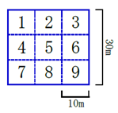
B
A
1B-3
1A-1
1A-5
1
1B-6
1A-8
２
2A-2
凡例
例：「1A」
<30メートル(四方)格子>
調査対象地
基準不適合区画
もと鉄道敷
例：「1A-9」
<単位区画>
＜10メートル(四方)格子＞
もと桜島入堀

